Slide 1
Půda a Biota
Půda a její složky

Slide 2
Termíny
Pedosféra (půdní kryt) – transformace svrchní části zemské kůry působením organismů na horniny za účasti vody, vzduchu a sl. záření
Půda – směs minerálních látek, které vznikají rozkladem horniny vlivem chemických a fyzikálních faktorů, s organickými látkami vzniklými rozkladem zbytků rostlin biologickými činiteli

Slide 3
Půdní složky
Neživá složka anorganická
- Pevná (horniny a minerály)
půdotvorné minerály: primární a sekundární
- Půdní voda: gravitační, vázaná, hygroskopická
- Půdní vzduch
Neživá složka organická - humus
Živá složka - edafon

Slide 4
Půdotvorné procesy
Základní skupiny:
1) nárůst hmoty v půdní matrici (akumulace)
2) ztráta hmoty v půdní matrici
3) translokace hmoty v půdní matrici
4) transformace látek v půdní matrici

Slide 5
Půdotvorný proces
1) nárůst hmoty v půdní matrici (akumulace)
Obohacování – o nový minerální nebo organický
podíl
Salinizace – zasolování půdy

Slide 6
Půdotvorný proces
2) ztráta hmoty v půdní matrici
Vyluhování – vymývání rozpustných látek z půdního profilu nebo jeho části
Eroze – (vodní, větrná, ledovcová) – odnos látek z povrchu půdy
Desalinizace – opak salinizace

Slide 7
Půdotvorný proces
3) Translokace hmoty v půdní matrici
eluviace – pohyb látek z určité části půdního profilu – přemísťování půdních složek (roztoky)
iluviace (diluviace) – pohyb látek do určité části profilu, kde se akumulují - opak eluviace
dekalcifikace a kalcifikace – odstraňování/obohacování půdního profilu o uhličitan vápenatý
illimerizace – mechanická migrace malých minerálních částic ze svrchního horizontu do spodních vrstev půdy za vzniku o jílnaté částice obohaceného argilického horizontu (typické pro půdní typ hnědozem a luvizem)
pedoturbace – biologické a fyzikální promísení půdní hmoty (mráz/teplo, sucho/vlhko)
podzolizace – chemická migrace sloučenin hliníku a železa (typické pro půdní typ podzol a kryptopodzol)
lateritizace – migrace kyseliny křemičité z půdního profilu

Slide 8
Půdotvorný proces
4) transformace látek v půdní matrici
syntéza/rozklad (dekompozice – tvorba/rozklad nových částic minerálního a organického původu
humifikace – přeměna surových půdních látek na stabilní humus (typické pro půdní typ černozem)
hnědnutí (braunifikace, rubifikace) – uvolňování železa z primárních minerálů a jeho disperze: tento proces je spojený s oxidací a hydratací sloučenin železa a zabarvením horizontu (typické pro kambizem)
rašelinění – tvorba rašeliny
oglejení – střídání period redukce a oxidace vedoucí k hromadění železa na stěnách makropórů a k rezivě skvrnitému zbarvení (výrazný pro PT pseudoglej)
glejizace –redukce železa v anaerobních podmínkách spojená s charakter. zabarvením části profilu do modra nebo zelena (typické pro PT glej)

Slide 9
Půda a její částice
Jemnozem a třídění podle částic:
střední písek (2-0,25 mm)
jemný písek (0,25-0,05 mm)
hrubý prach (0,05-01 mm)
střední a jemný prach (silt) (0,01-0,001 mm)
jíl (méně než 0,001 mm)

Slide 10
Stupnice zrnitosti půd
kategorie | půdní druh | zkratka | obsah<0,01mm | Tech. označení
1 | písčitá | p | 0-10 % | lehké
2 | hlinitopísčitá | hp | 10-20 % | lehké
3 | písčitohlinitá | ph | 20-30 % | střední
4 | hlinitá | h | 30-45 % | střední
5 | jílovitohlinitá | jh | 45-60 % | těžké
6 | jílovitá | jv | 60-75 % | těžké
7 | jíl | j | nad 75 % | těžké

Slide 11
Fyzikální vlastnosti půd
Kvalita a obsah organické hmoty (obsah humusu v půdě se stanovuje oxidací uhlíku organických látek (žíhání vzorku v plameni/peci C t, rozklad org. C za pomoci oxid. Činidla v kyselinosírovém prostředí (nepřímé stanovení – Cox, Tjurinova metoda) nad 5% je vysoký podíl humusu

Slide 12
Fyzikální vlastnosti půd
Struktura půdy prostorové shluky-aregáty, které mezi sebou vytvářejí prostory-póry lišící se svojí velikostí, uspořádáním a vzájemným propojením– drobtovitá, polyedrická, hrudkovitá, prizmatická, zrnitá
Pórovitost 46-69% střední až těžší, 35-46% lehčí minerální, 50-67% luční a lesní svrchní vrstvy, 79-83% rašeliny

Slide 13
Chemické vlastnosti půd
Kritéria aktivní a výměnné půdní reakce
pH H20 | pH KCl | označení
<4,9 | < 4,5 | silně kyselá
5,0-5,9 | 4,6,-5,5 | kyselá
6,0-6,9 | 5,6-6,5 | slabě kyselá
7,0 | 6,6-7,2 | neutrální
7,1,-8,0 | >7,2 | slabě alkalická
8,1-9,4 |  | alkalická
>9,4 |  | silně alkalická

Slide 14
Biologické vlastnosti půd
označení | Dle J. Smrže | Dle K. Rejška
mikroedafon | 0,002-0,2 mm | < 0,2 mm
mezoedafon | 0,2-2,0 mm | 0,2-2,00 mm
makroedafon | 2,00 – 20 mm | 2,00-15 mm
megaedafon | > 20 mm | > 15 mm

Slide 15
Půda a její znaky
Barva půdy (Munsellove tabulky) Hloubka půdy – hluboká více než 60 cm, středně hluboká 30-60 cm, do 30 cm mělká půda Obsah skeletu (méně 5% - skeletovanost žádná, 5-10%- příměs, 11-25%-slabá, 26-50%-střední, 51-75%-silná, 75% a víc velmi silná Vlhkost zemin vyprahlá-beze známek vlhkosti, suchá-nevyvolává pocit chladu, vlahá-vyvolává pocit chladu, vlhká-ruku ovlhčuje, mokrá-voda odkapává

Slide 16
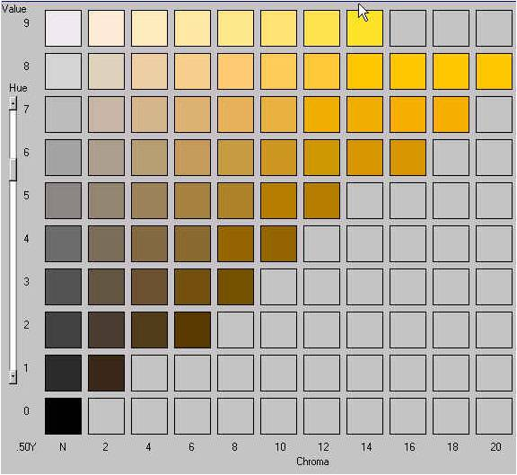
Munsellove tabulky půd

Slide 17
Biologická složka půd
Skupina mikeoedafonu | Množství v 1 g půdy | Hmotnost v kg na 1 ha
baktérie | 600 mil | 10 000
Plísně a aktinomycety | 400 tis | 10 000
řasy | 100 tis | 140
prvoci | 1,1 mil | 370

Slide 18
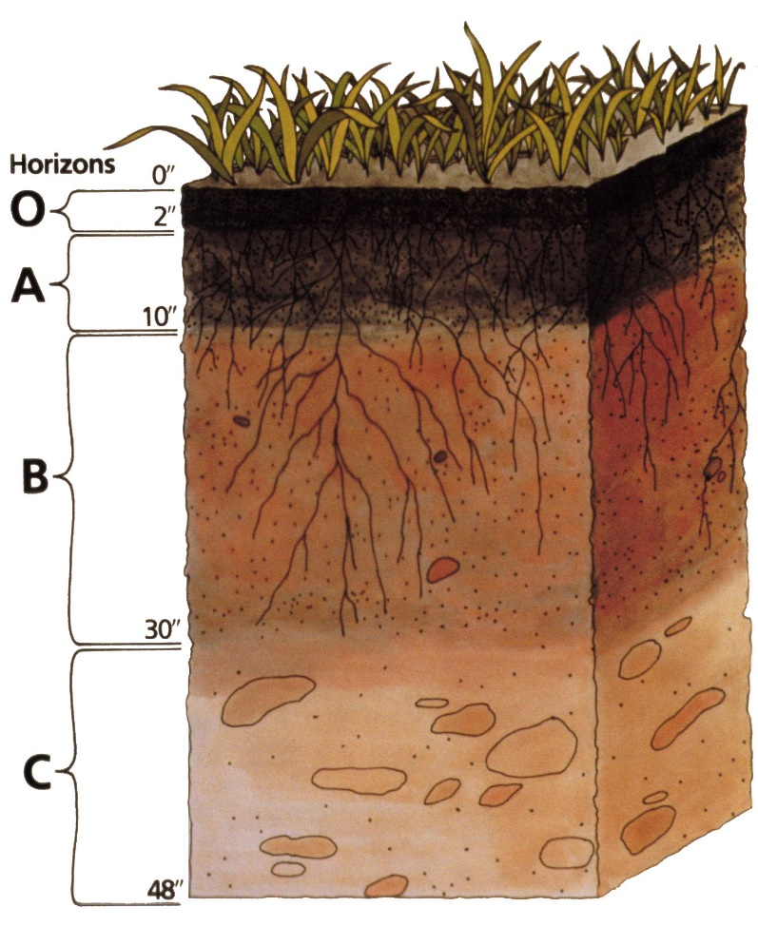
Řez zemědělskou půdou
Půdní horizonty

Slide 19
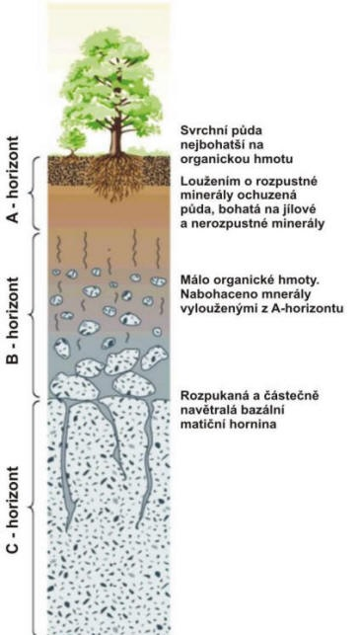
Řez půdou

Slide 20
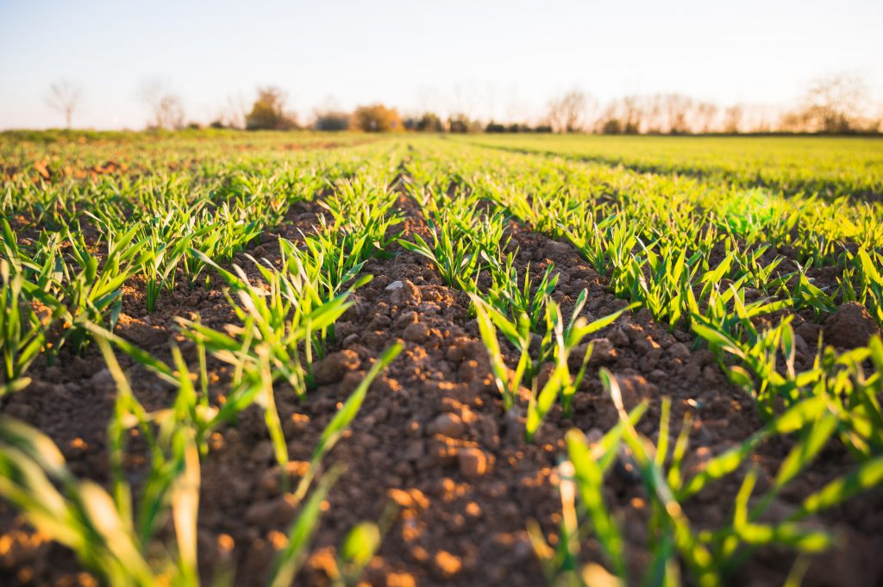
Půda jako zdroj obživy
Jan Kopřiva leslist.cz

